Slide 1
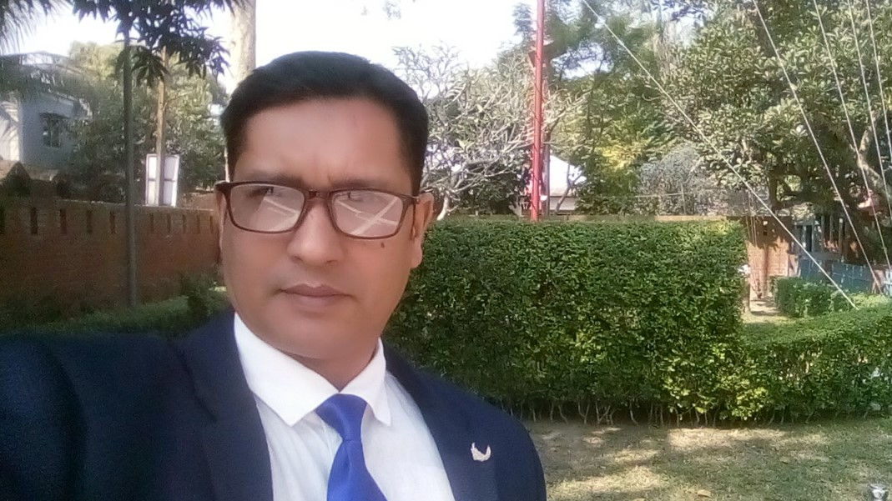
সবাই কে শুভেচ্ছা

Slide 2
পরিচিতি
শিক্ষক পরিচিতি
পাঠ পরিচিতি
উপস্হাপনায়
বি এম মিজানুর রহমান
সহকারি প্রধান শিক্ষক
নাগের পাড়া বহুমূখী উচ্চ বিদ্যালয়
শ্রেনী – ৯ম
বিষয় – হিসাব বিজ্ঞান
অধ্যায় – দ্বিতীয়
সময় – ৪৫ মিনিট

Slide 3
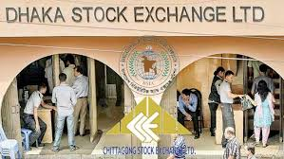
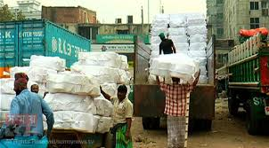
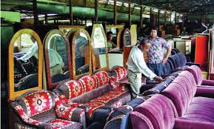
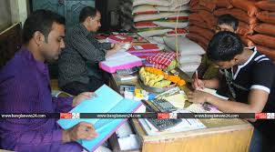

Slide 4
লেনদেন

Slide 5
শিখনফল
এই পাঠ শেষে শিক্ষার্থীরা-
লেনদেন কি বলতে পারবে ।
লেনদেনের প্রকৃতি ও বৈশিষ্ট্য শনাক্ত করতে পারবে ।
হিসাব সমীকরনে লেনদেনের প্রভাব বিশ্লেষন করতে পারবে।

Slide 6
অর্থের অংকে পরিমাপ যোগ্য
ঐতিহাসিক ঘটনা
আর্থিক আবস্হার পরিবর্তন
লেনদেনের প্রকৃতি ও বৈশিষ্ট্য
দৃশ্য মানতা
দ্বৈত স্বত্বা

Slide 7
লেনদেনের বৈশিষ্ট্য
রত্না
রতন
সুবিধা গ্রহনকারী
সুবিধা প্রদানকারী

Slide 8
১000 টাকা
সুবিধা দাতা (রতন)
সুবিধা প্রাপক (রত্না)
লেন
₊
দেন

Slide 9
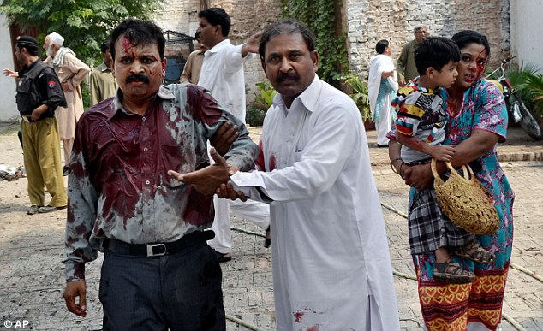
দূর্ঘটনায় আহত হলেন
কম্পিউটারে কাজ করছেন
ঘটনা
ঘটনা
অর্থের অংকে পরিমাপযোগ্য নয়
অর্থের অংকে পরিমাপযোগ্য নয়
অতএব, ঘটনা ২টি লেনদেন নয়।

Slide 10
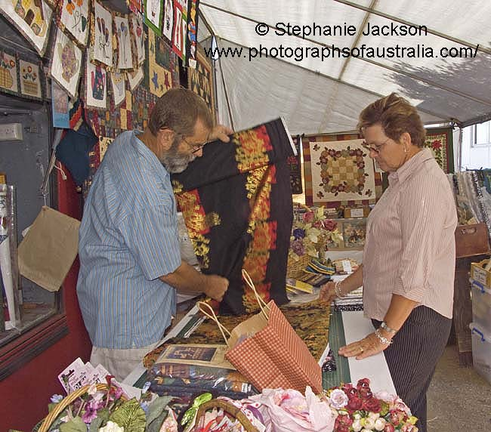
ব্যবহারের জন্য ক্রয় (ব্যয়)
ব্যক্তিগত ব্যয় বৃদ্ধি
লেনদেন নয়
ব্যবসার বিক্রয় (আয়)
ব্যবসার আয় বৃদ্ধি
লেনদেন

Slide 11
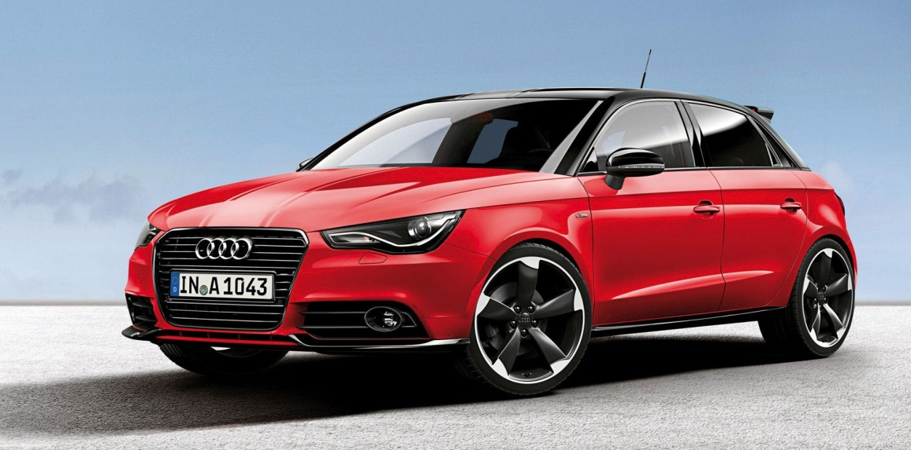
লেনদেন দৃশ্যমান
ব্যবসার জন্য গাড়ি ক্রয় (যার মূল্য 6,50,০০০ টাকা)
নগদ টাকা হ্রাস 6,50,০০০ টাকা
সম্পদ বৃদ্ধি (গাড়ি)
(দৃশ্যমান)

Slide 12
লেনদেন অদৃশ্যমান
ধরি, ১ বছর ব্যবহারের পর বিক্রয় মূল্য=4,৫০,০০০ টাকা।
ক্রয়মূল্য 6,5০,০০০ টাকা
বিক্রয়মূল্য ৪,৫০,০০০ টাকা
অবচয়= 2,00,000 টাকা
(অদৃশ্যমান)

Slide 13
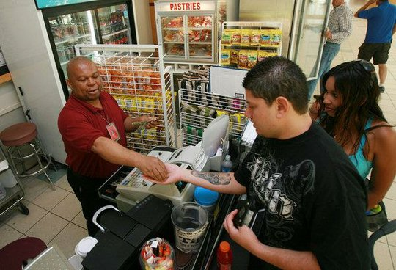
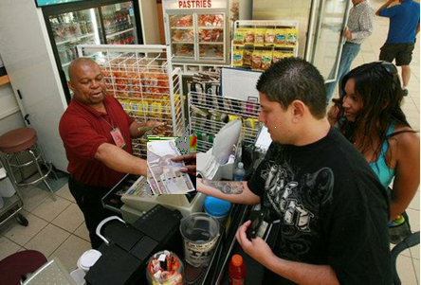
প্রতিটি লেনদেন স্বয়ংসম্পুর্ণ ও স্বতন্ত্র
ধারে ক্রয়-বিক্রয়
15 দিন পর মূল্য পরিশোধ
পরিপূর্ণ ১ টি লেনদেন
পরিপূর্ণ আরেকটি ১ টি লেনদেন

Slide 14
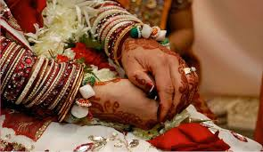
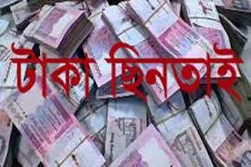
বিবাহ বার্ষিকীতে উপহার
বিক্রয় কমীর নিকট থেকে ব্যবসায়ের টাকা ছিনতাই
লেনদেন নয়
লেনদেন

Slide 15
প্রত্যেকটি লেনদেনই ঘটনা কিন্তু প্রত্যেকটি ঘটনা লেনদেন নয়

Slide 16
মুল্যায়ন
ক দল
লেনদেনের তালিকা তৈরী কর ।
খ দল
কোনগুলি লেনদেন নয় এর তালিকা তৈরী কর ।

Slide 17
বাড়ীর কাজ
ব্যবসায়িক লেনদেন নয় এমন একটি তালিকা তৈরী করে আনবে ।

Slide 18
ধন্যবাদ সকলকে

